Slide 1
SALON 4H-YHDISTYS JA NUORTEN TYÖLLISTÄMINEN
ESIMERKKEINÄ
KESÄDUUNIA! -JA DUUNIRINKI -HANKKEET

Slide 3
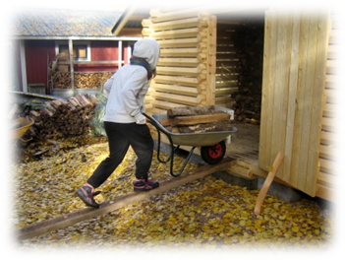
KESÄDUUNIA! –HANKE 2012-2014
Suomen 4H-liiton hanke, läheisessä yhteistyössä Salon 4H-yhdistyksen kanssa
40 nuorelle töitä
Yrityksille tietoa
nuorten työllistämisen
erityispiirteistä

Slide 4
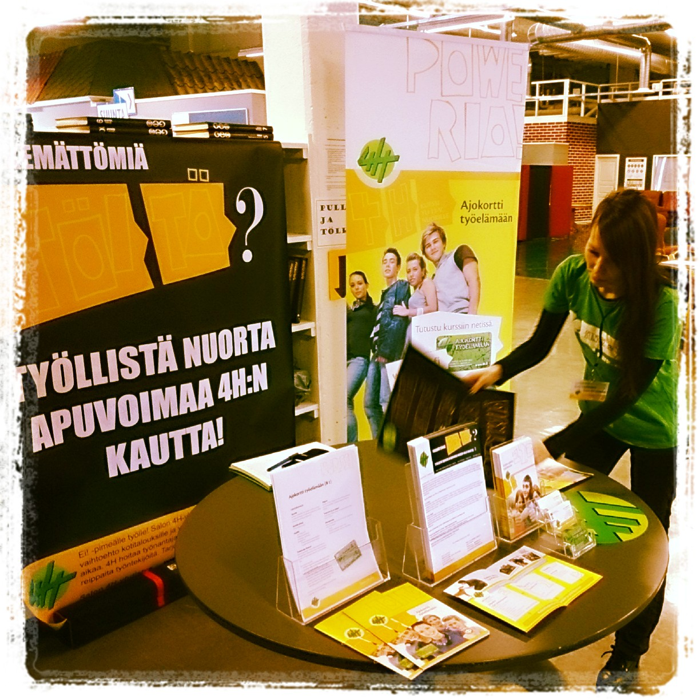
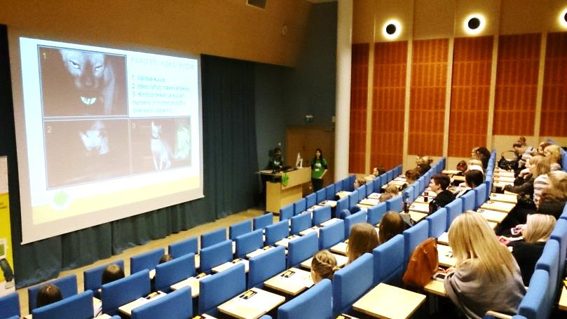
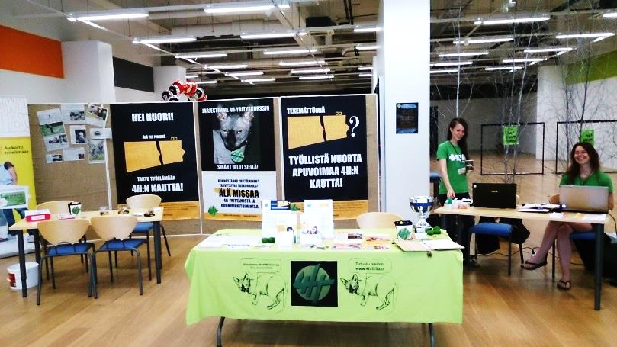

Slide 5
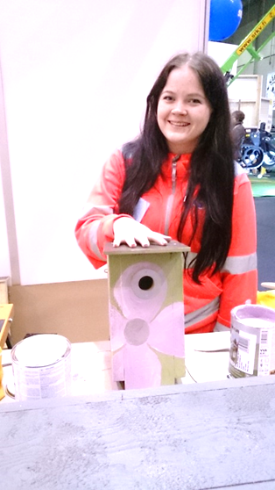
DUUNIRINKI –HANKE 2013-2014
Salon 4H-yhdistyksen hanke
Nuorten kannustaminen itse
itsensä työllistämiseen
4H-yrittäjinä
Alakohtaisia kursseja nuorille

Slide 6
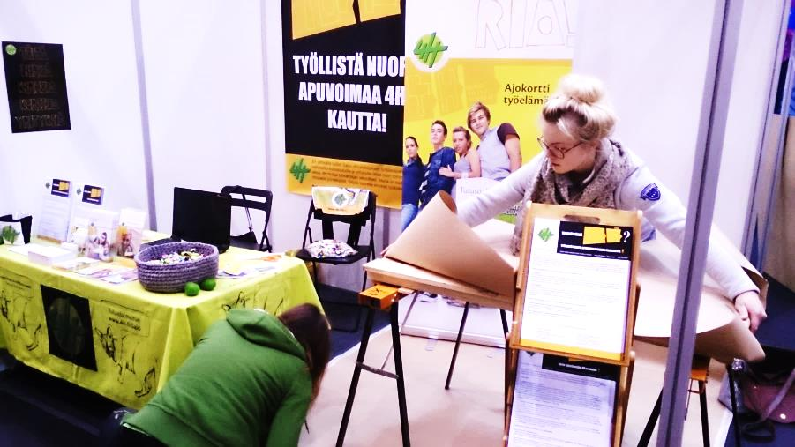
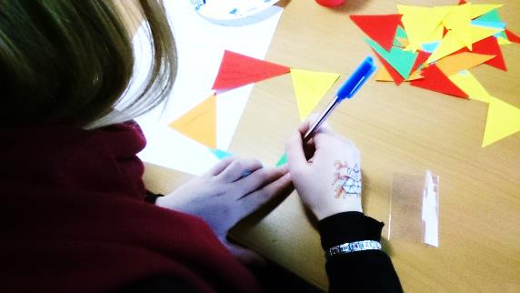
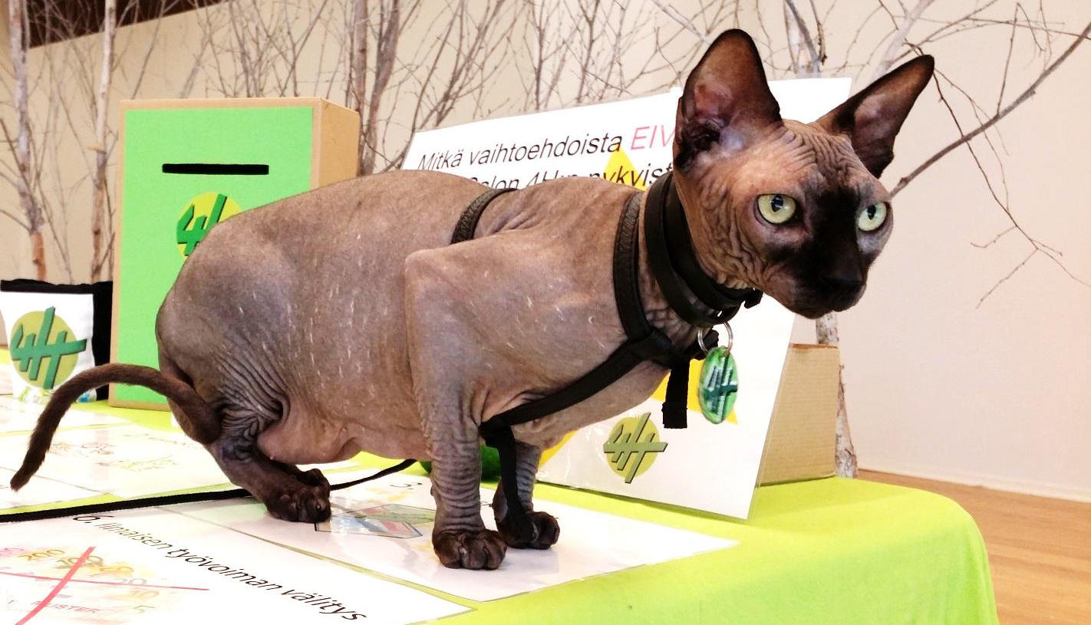
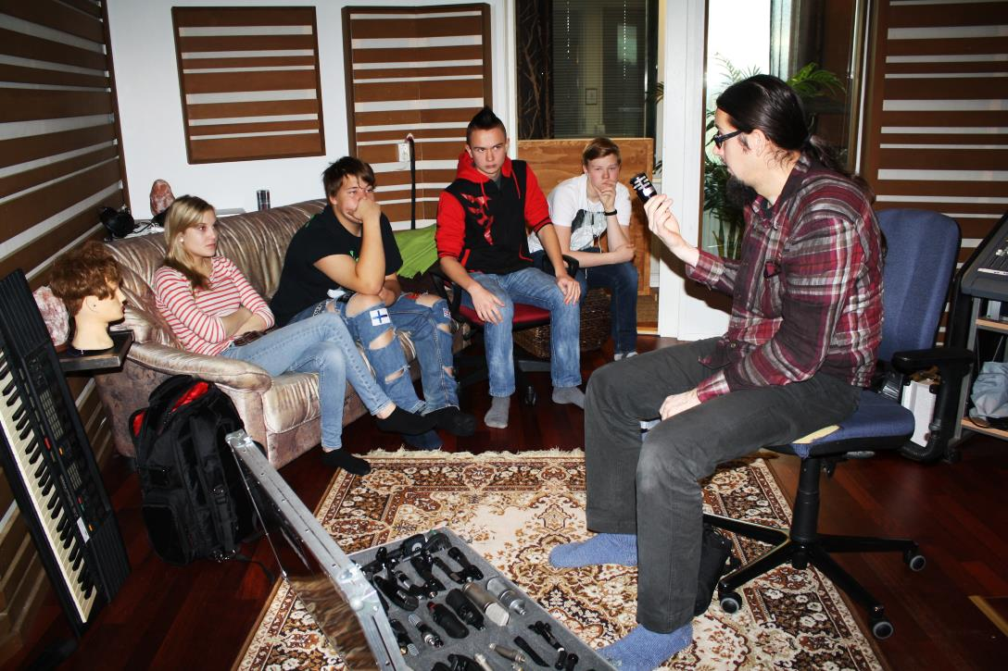

Slide 8
TAVOITTEET JA TULOKSET 2012-2014
 | Tavoite | Tulos
Töitä nuorille | 80 nuorta | 78 nuorta + ne, joita ei luotettavasti pysty tilastoimaan
Kurssit | 400 nuorta | 420 nuorta
Tavoitettu lisäksi tuhansia salolaisia nuoria, yrittäjiä, järjestöjä sekä yksityishenkilöitä

Slide 9
HYVÄT KÄYTÄNNÖT ESIMERKKEJÄ

Slide 10
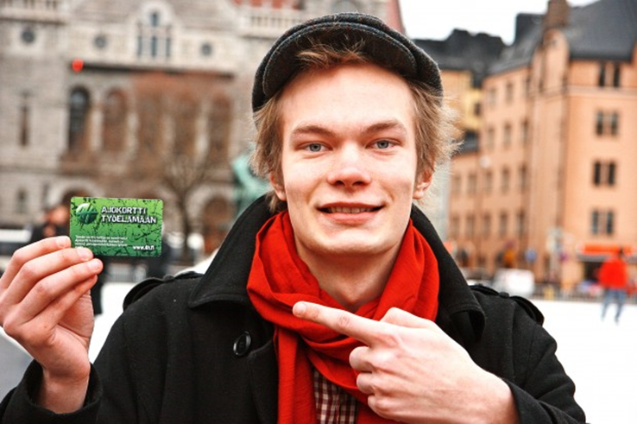
AJOKORTTI TYÖELÄMÄÄN -KURSSI
Palautetta nuorilta
”Kiitos mukavasta kurssista! Toivottavasti jatkatte tämän kaltaisten kurssien vetoa.”
”Oli kivaa kun kurssilla kävi mies kahvilasta kertomassa työstään, TET-harjoittelijoista sekä antamassa neuvoja työelämään.”
”Sai työelämään paremman aseman, kun tietää miten tehdään työhakemus ja CV.”
Palautetta yhteistyötahoilta
”Kurssin sisältö oli hyödyllinen kokonaisuus hankkeemme asiakkaina oleville työttömille työnhakijoille. Anna Laakkonen oli myös hyvin joustava ja yhteistyökykyinen kouluttaja.”
2014 kurssin suoritti 150 nuorta!
Notes:
Armfeltin koululla (9lk)
Työelämän palvelukeskus Waltissa (vaikeasti työllistyvät nuoret 20+)

Slide 11
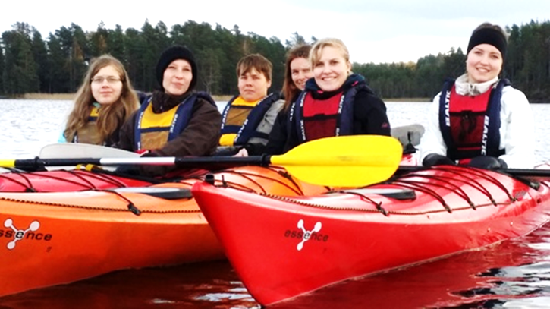
4H-YRITYS JA DUUNIRINKITOIMINTA
Palautetta 4H-yrittäjiltä:
”Muidenkin kannattaisi kokeilla! 4H antoi hyvän sillan kokeilla yrittämistä. Yrittäjyys ei ole pelottavaa ja se voi olla ihan pienimuotoistakin.”
”Tosi mukavaa ja palkitsevaa, uusia kokemuksia. Toiminta on lähtenyt käyntiin paremmin kuin odotin.”
”Henkilökohtainen tuki ja yrityskurssi saivat ajattelemaan asioita, joita en muuten olisi välttämättä huomioinut.”
”Aina saa soittaa ja selittävät niin, että ymmärtää, varsinkin kun aloitin toiminnan jo 13-vuotiaana.”
Tällä hetkellä 19 toimivaa 4H-yrittäjää
Notes:
13-29-vuotiaille
Itse itsensä työllistäminen, oman idean kokeileminen ohjatusti, kasvu ihmisenä

Slide 13

YHTEISTYÖ SALON YRITTÄJIEN KANSSA
Kesäduuni-kampanja 2014
Apua käytännön järjestelyihin ja vaihtoehto helpompaan nuoren työllistämiseen 4H:n toimiessa työnantajana
Vaikutus 4H:n tunnettuuteen
Jatkoyhteistyötä suunnitellaan

Slide 14
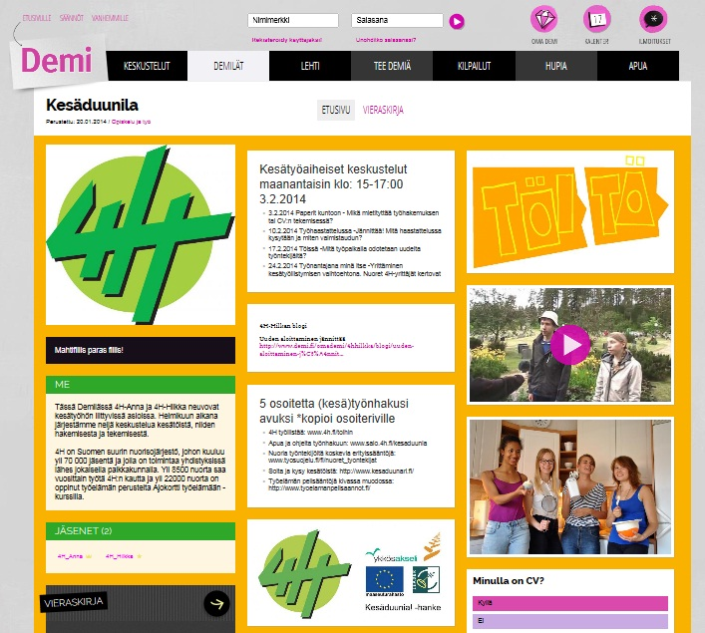










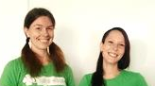
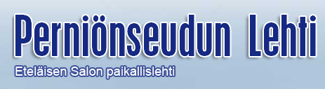


VALOMAINOSTAULUT
SALON KAUPUNKITIEDOTE
WWW.4H.FI/SALO
Notes:
Viestinnän muuttuvat välineet haastavat kehittämään
Jo hankkeiden aikana toimintaympäristö muuttui
Sosiaalisen median uudet kanavat ja miten niitä voisi hyödyntää nuorten työllistämisessä
Logoi tähä

Slide 15
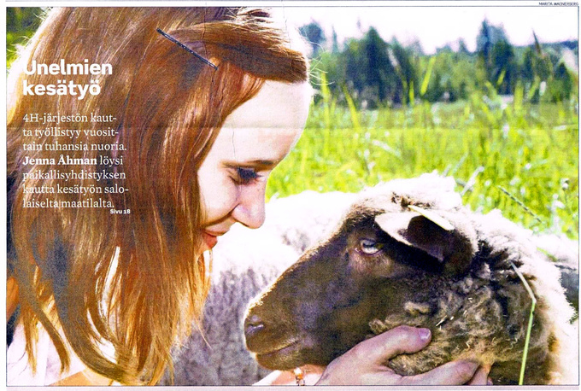
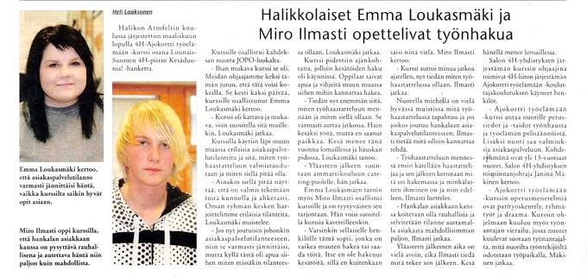
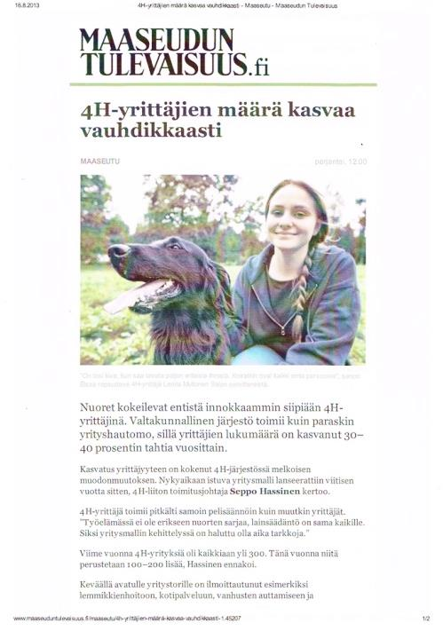
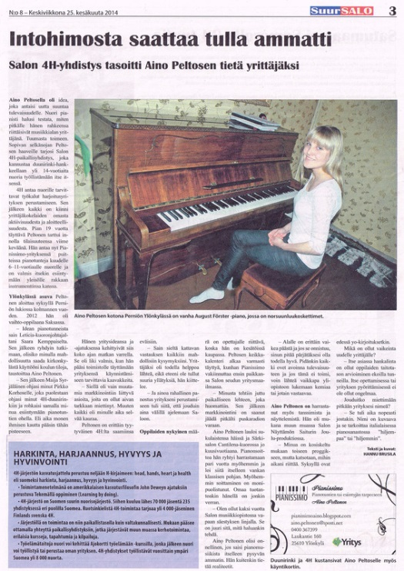
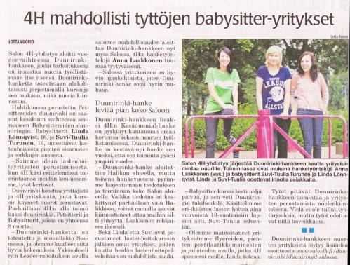

Slide 16
POHDINTOJA TULEVAISUUDESTA
Toimintaa kehitettävä edelleen yksi osa-alue kerrallaan
Luonto- ja ympäristöalan mahdollisuudet?
Pienenevät resurssit kutistavat toimintaa
Yhteistyökumppaneita tarvitaan
Hyviä käytäntöjä pyritään jatkamaan ja kehittämään entisestään tulevaisuudessa
Työpalvelutoiminnan kehittäminen

Slide 17

Mitä nuoret ajattelevat…
Nuorilta kysyttiin ajatuksia
kehittämiseen
Suurin osa on kiinnostunut ympäristöstä huolehtimisesta ja kierrätyksestä
Myös vapaaehtoistyö luonnon hyväksi sekä tapahtuman järjestäminen kiinnostavat useita

Slide 18

Suuret kiitokset yhteistyökumppaneille!
Salon Yrittäjät, Halikon lukio, Perniön lukio, Perniön yhteiskoulu, Halikon lukio, Salon lukio, Armfeltin koulu, SSKKY, työvoimanpalvelukeskus Waltti, Nuorten keskus Steissi, Salon kaupunki, paikalliset yrittäjät, Salon Voimala, Raja-Audio, Yrityssalo, Seppo Laine, Suomen 4H-liitto, Kylien Salo, Salon Nuorkauppakamari, nuoria työllistäneet yksityishenkilöt, YES Varsinais-Suomi, Cafe 68, Herkku –ja Lahja Murena, 4H-yhdistykset, Suomen metsäkeskus, Virve Sikilä, Markku Johansson, Velis&Remis, Minna Viman-Helenius, MeriTeijo Ski, Salon 4H:n hallitus
…ja kaikki muut, jotka tästä unohtuivat ☺

